Slide 1
11974V (HP8563E)
Calibration method
2012.11.08
Jeong-Min Lee
(sannmw@gmail.com)

Slide 2
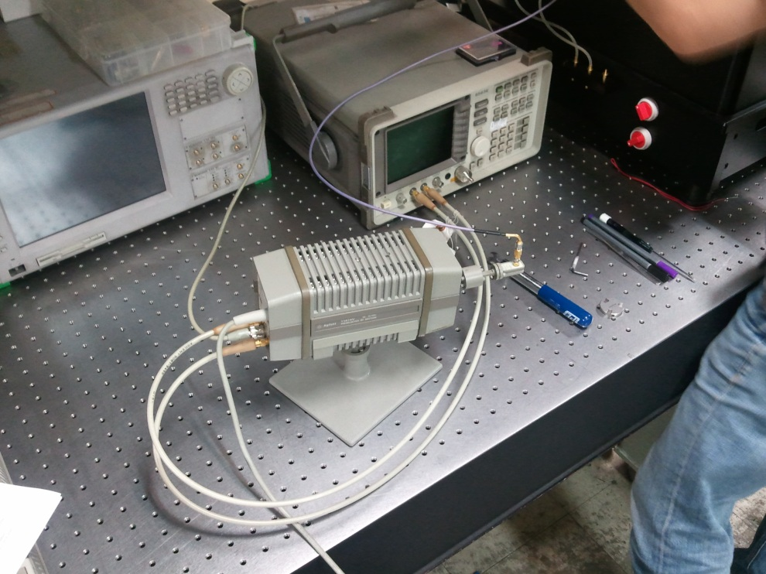
Setting
전체 배치 사진
  HP8563E
  11974V (외부 전원과 연결)
최근 장비 calibration 날짜: 2011년 12월

Slide 3
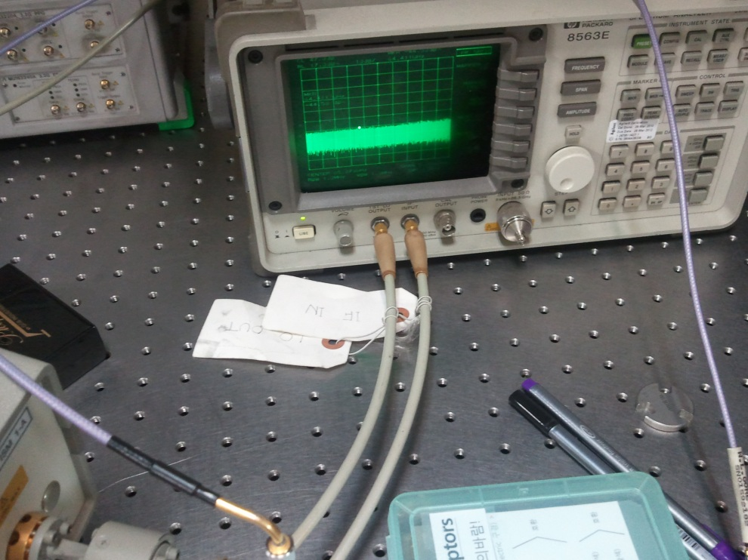
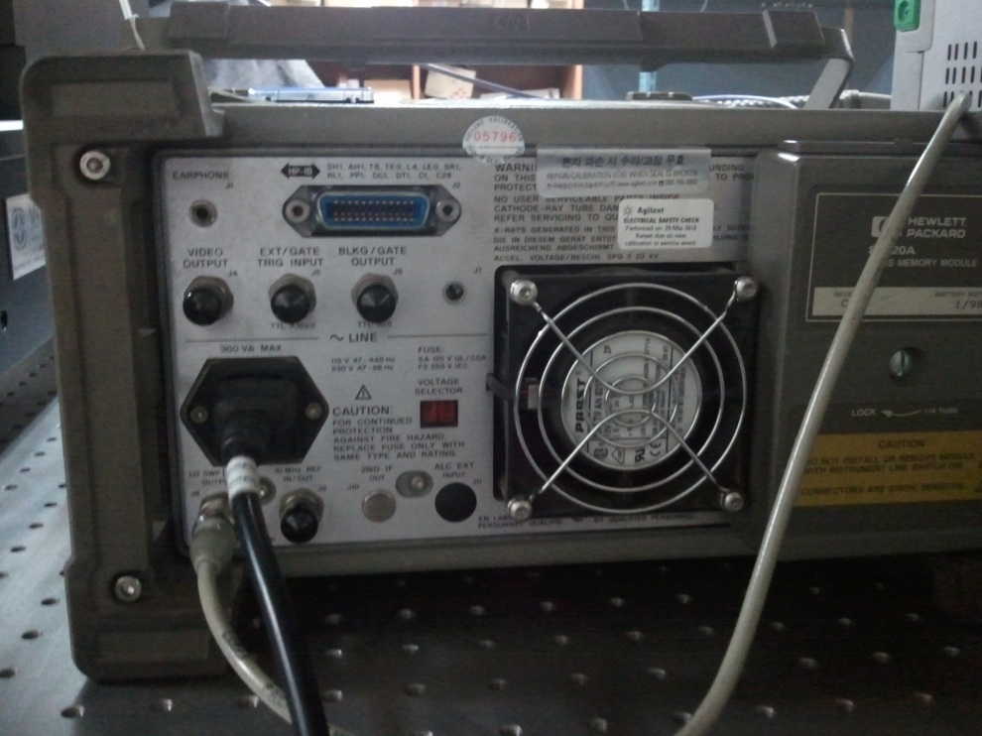
Setting
전체 배치 사진
  LO input, IF input: SA ↔ V-mixer
  LO sweep: SA 뒷 패널에 연결

Slide 4
SA 설정 방법
Calibration 방법:
  Config: EXT → MKR → PRE (Pre-scaled mixer이므로)
  AUX CTRL: Ext mixer → Full band → V-band
  SPAN: Zero span
  Center frequency: 50 GHz → 11497V 뒤에 LED가 녹색이 가운데에 오도록
  Center frequency: 75 GHz → 11497V 뒤에 LED가 녹색이 가운데에 오도록
  50, 75 GHz를 반복적으로 수행하여 두 경우 모두 녹색이 가운데에 오도록 설정
50-GHz SRC로 input을 연결하여 실제로 되는지 확인
  주의: V, K connector 연결 시 확인하여 연결

